Slide 1
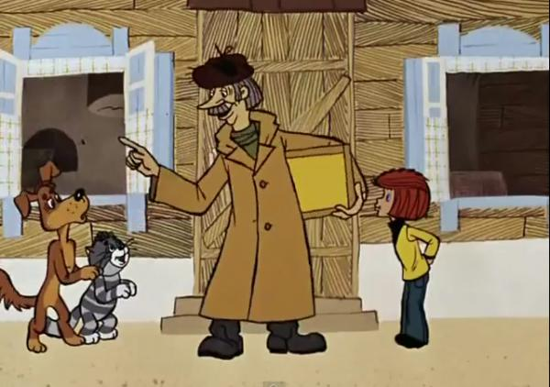
Посылка для
Дяди Федора.

Slide 2

Печкин едет на поезде…
Ч-Ч-Ч…

Slide 3

Как стучат колеса?
Повтори.
Ач-ач-ач
Оч-оч-оч
Ча- чо- чу
Уч-уч-уч
Чта- что- чту
Чна-чно-чну

Slide 4
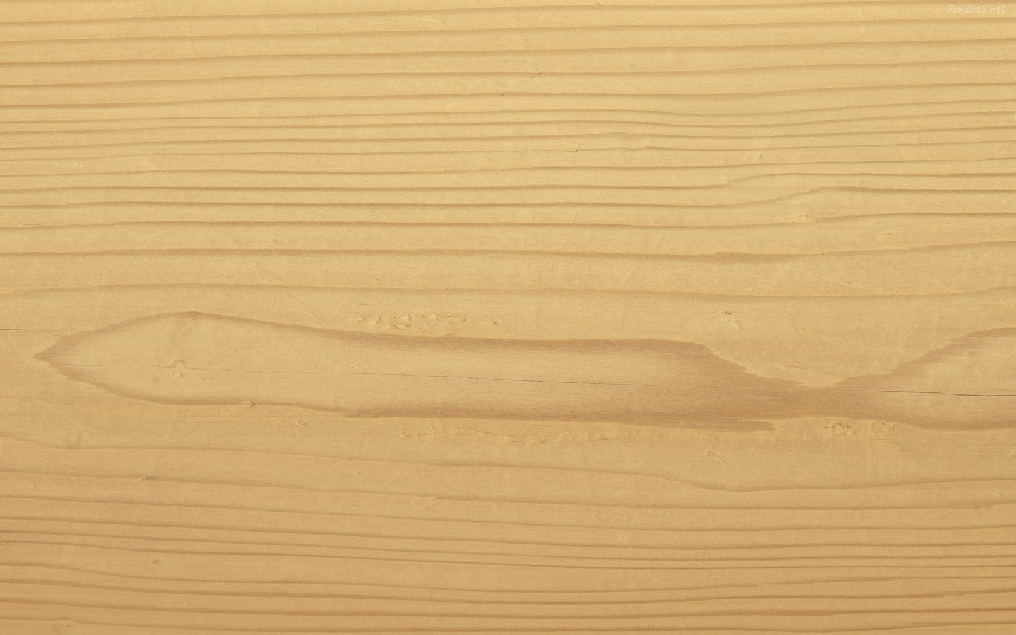


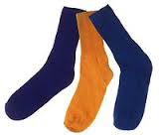
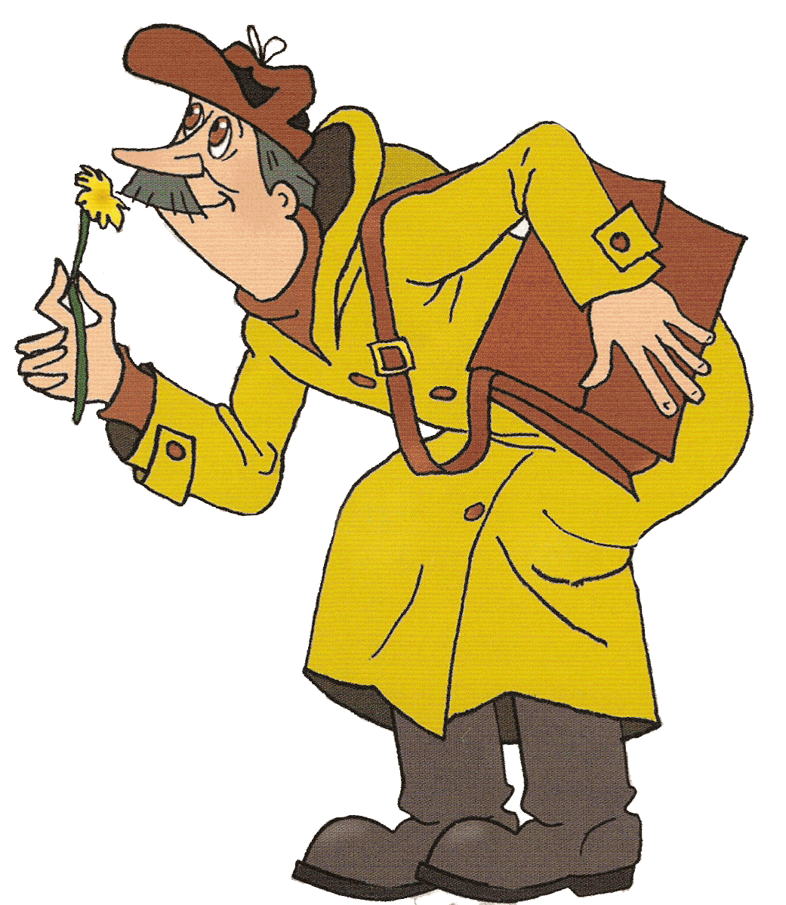
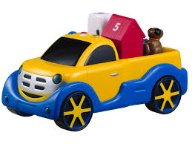
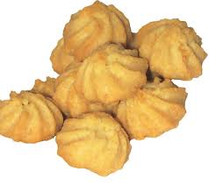
Собери посылку для дяди Федора
( слова со звуком Ч)

Slide 5
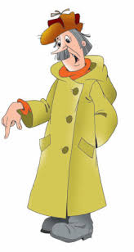
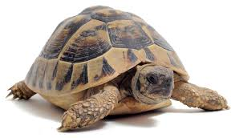
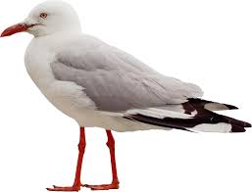

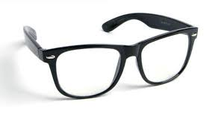
О чем читает
Печкин.

Slide 6
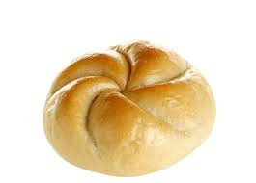

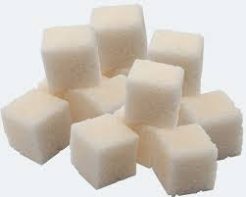
Расскажите, с чем пьет чай Печкин?

